Slide 1
Seguridad en WCF

Slide 2
Transfer Security
La transferencia de los mensajes entre el cliente y el servicio debe realizarse de forma segura
Se deben cumplir 3 aspectos
Integridad del mensaje:
El mensaje no fue modificado
Privacidad del mensaje:
El mensaje es confidencial y ningún ente externo debe leer su contenido
Autenticación mutua:
El cliente se conecta al servicio correcto y el servicio autentica al cliente

Slide 3
Modos de seguridad
None
La seguridad está apagada
Transport
Se utiliza un protocolo de comunicación seguro
Todo el canal de comunicación está encriptado
Message
Solo se encripta el mensaje
Mixto (TransportWithMessageCredential)
Utiliza el modo Transport y el modo Message para los credenciales de usuario
Raramente usado
Ambos (Both)
Se encripta el mensaje y se envía en un canal igualmente encriptado

Slide 4
Modos de seguridad
Transport
Se utiliza un protocolo de comunicación seguro
Los protocolos disponibles son: HTTPS, TCP, IPC y MSMQ
Se encripta toda comunicación en el canal garantizando:
Integridad: Sin la llave de encripción no se puede modificar el mensaje
Privacidad: Solo el recipiente puede ver el mensaje
Autenticación mutua: Cuando el mensaje es desencriptado, el servicio puede ver los credenciales del cliente y autenticarlo
Se puede beneficiar de la aceleración de hardware en las tarjetas de red para no sobrecargar el CPU al encriptar/desencriptar
Trasport es la forma mas simple y ligera de implementar la seguridad
Solo es seguro de punto a punto, no se garantiza la seguridad si le mensaje viaja por intermediarios antes de legar a su destino
Se utiliza en aplicaciones para Intranets

Slide 5
Modos de seguridad
Message
Se encripta el mensaje obteniendo integridad, privacidad y autenticación mutua, por las mismas razones que el modo Transport
El mensaje puede viajar seguro sobre canales no encriptados como HTTP
Message security es seguro de extremo a extremo, no importa si el mensaje viaja a través de varios intermediarios
Esta basado en estándares de seguridad diseñados para la interoperabilidad
Es utilizado en aplicaciones de internet donde el canal no es necesariamente seguro

Slide 6
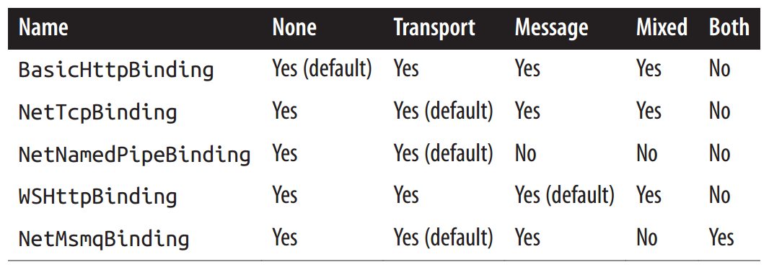
Configuración de la seguridad
Los modos de seguridad se configuran a nivel de Binding
Los diferentes tipos de bindings tienen un tipo de seguridad por defecto y soportan diferentes modos

Slide 7
Autenticación
Los modos de seguridad se basan en la encripción del mensaje y/o el canal de comunicación.
La autenticación, por otro lado, es el acto de validar que el cliente que se comunica con el servicio es quien dice ser
WCF soporta diferentes modos de autenticación que se pueden combinar con los modos se seguridad

Slide 8
Modos de autenticación
Sin autenticación
Todos los clientes son permitidos
Autenticación de Windows
El cliente usa sus credenciales de Windows para autenticarse
Usuario y Contraseña
El cliente envía un nombre de usuario y contraseña al servicio
El servicio valida los datos contra una base de datos u otro almacén de usuarios
Certificado digital (Certificado X509)
El cliente se identifica mediante un certificado digital
El servicio conoce de antemano ese certificado
Token
Tanto el cliente como el servicio utilizan un servicio externo de Tokens para identificarse
Custom
Se utilizan métodos personalizados en el servicio

Slide 9
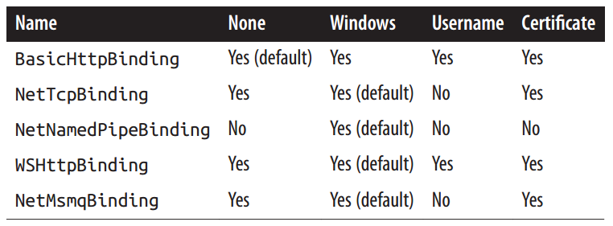
Seguridad y Autenticación
Tipos de credenciales soportados por Transport Security en diferentes bindings:

Slide 10
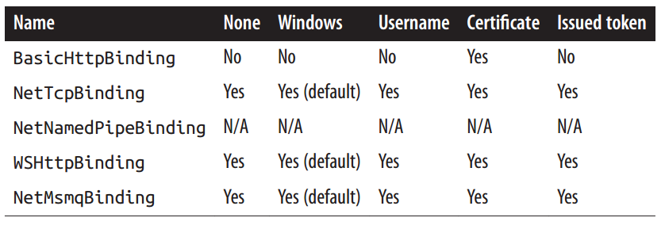
Seguridad y Autenticación
Tipos de credenciales soportados por Message Security en diferentes bindings:

Slide 11
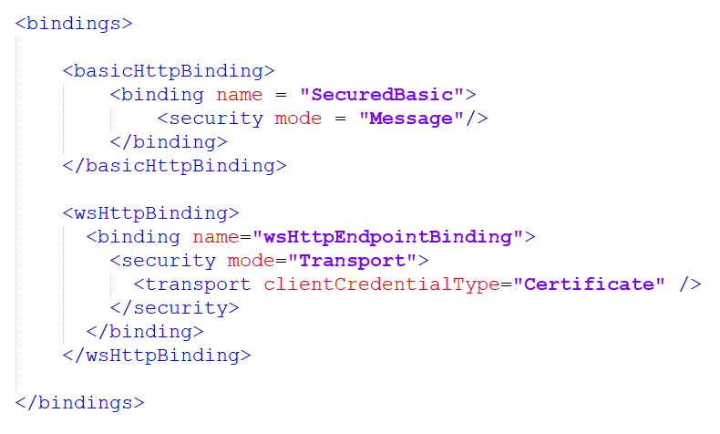
Seguridad y Autenticación

Slide 12
Referencias
Programing WCF Services, 2015 editorial O’Reilly
Authentication and Authorization in WCF Services - Part 1
Seguridad del transporte con autenticación de certificados

